Slide 1
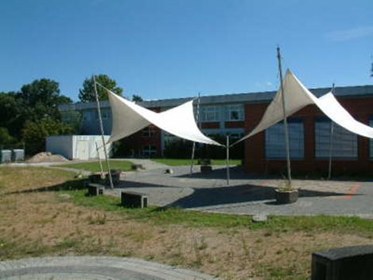
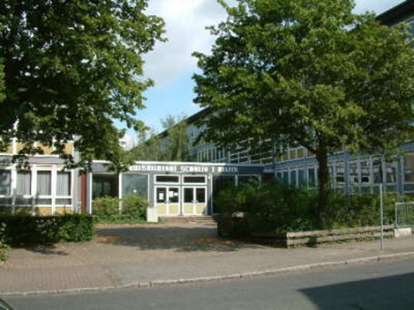



Informationen zu den
Fachoberschulen
- Gestaltung
- Technik
- Wirtschaft

Slide 2
Schulpflicht erfüllt?
Nach dem Niedersächsischen Schulgesetz § 65
beträgt die Schulpflicht in Niedersachsen
12 Jahre.
Bei einer Entlassung aus der 9. oder 10. Klasse
der Haupt- oder Realschule
ist die Schulpflicht demnach noch nicht erfüllt!
Wie geht es weiter?
Aufnahme einer Berufsausbildung
oder
Besuch einer Schule im Sekundarbereich II,
z.B. Berufsbildende Schulen oder Gymnasium

Slide 3

Dein Ziel!
Fach-hochschul-reife
An den Fachoberschulen der BBS I Uelzen

Slide 4
Fachhoch-schulreife
Besonderheiten
Berufsbezug
Konzentration auf wenige Fächer
Wie?
Kooperatives Lernen
Projektorientiertes Lernen
Sprachpflicht erfüllt = keine zweite Fremdsprache
4

Slide 5
Die Fachrichtungen stellen sich vor…
GESTALTUNG
wIRTSCHAFT
TECHNIK
Stand Jan. 2020

Slide 6
Aufnahmevoraussetzung: Realschulabschluss
Fachoberschulen
Klasse 11
Gestaltung
Technik
Wirtschaft
Technik/Wirtschaft: 3 (4) Tage Praktikum in einem Betrieb
Gestaltung: 2 (3) Tage Praktikum in einem Betrieb,
ggf.- 1 Tag Praktikum in der Schulwerkstatt
1 (2) Tage Theorieunterricht in der Schule
Fachoberschulen
Klasse 12
2-jährige
Berufsaus-
bildung
Erwerb der allgemeinen Fachhochschulreife und der fachgebundenen Hochschulreife

Slide 7

Unterrichtsangebot: Klasse 11
Unterrichtsfächer | Zahl der Wochenstunden
Deutsch/Kommunikation Politik Sport Religion/Werte und Normen Englisch | 2 1 0,5 0,5 2
Unterrichtsstunden pro Woche | 12
7
Stand Jan. 2020

Slide 8
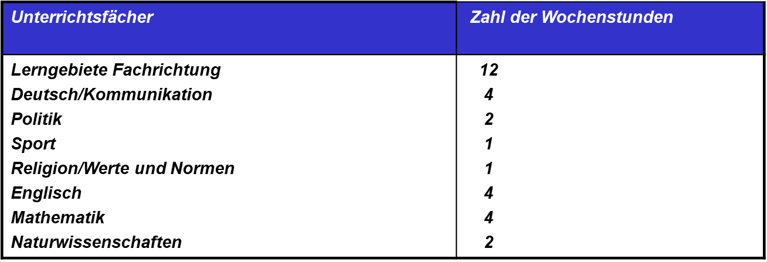
Unterrichtsangebot: Klasse 12
Unterrichtsstunden pro Woche | 30
Stand Jan. 2021

Slide 9
Abschlussprüfung:
Am Ende der Klasse 12 erfolgt eine schriftliche Abschlussprüfung in den folgenden Fächern:
Deutsch
Englisch
Mathematik
Fachrichtung
Stand Jan. 2021

Slide 10

Dem europäischen Gedanken verpflichtet:
Wir bieten für interessierte Schülerinnen und Schüler ein dreiwöchiges Betriebspraktikum mit dem Besuch bei unseren Partnerberufsschulen in
Rouen (Frankreich), Florenz (Italien), Valetta (Malta), Salzburg (Österreich),
Tartu (Estland), Wolstein (Polen) an.
Stand Jan. 2021

Slide 11


Der Nachhaltigkeit verpflichtet:
Wir als Nachhaltigkeitsschule bieten für interessierte Schülerinnen und Schüler der 11. und 12. Klasse
eine i-Pad-Klasse an!
Stand Jan. 2020

Slide 12
Anmeldung:
Der Anmeldeschluss ist der 28.2. !
Zur Anmeldung müssen folgende Unterlagen
vorgelegt werden:
das vollständig ausgefüllte Anmeldeformular (Online)
ein tabellarischer Lebenslauf + Lichtbild
eine beglaubigte Kopie des letzten Zeugnisses
- der Praktikantenvertrag – kann bis zum 15.Mai
nachgereicht werden
Bis zum ersten Schultag müssen nachgereicht werden:
der Nachweis des Realschulabschlusses
Stand Jan. 2021

Slide 13
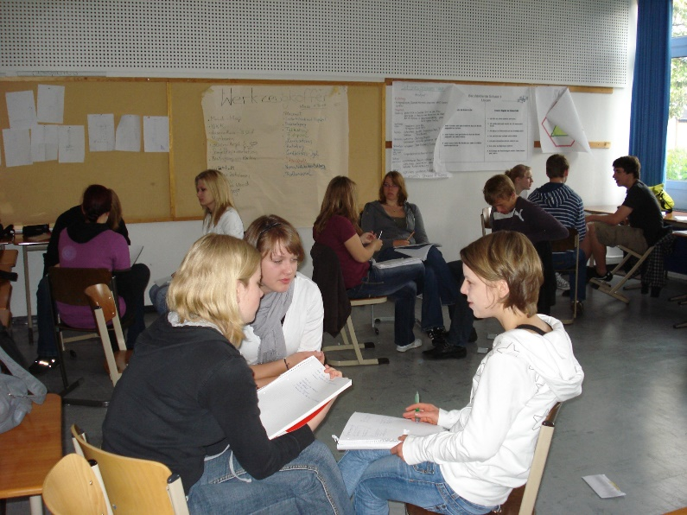
3. Probe-Unterrichtstag:
Teilnahme an drei DoppelstundenUnterricht in den berufsbezogenen Fächern BRC, Gestaltung, Technik, IV, Volkswirtschaftslehre
Stand Jan. 2021

Slide 14
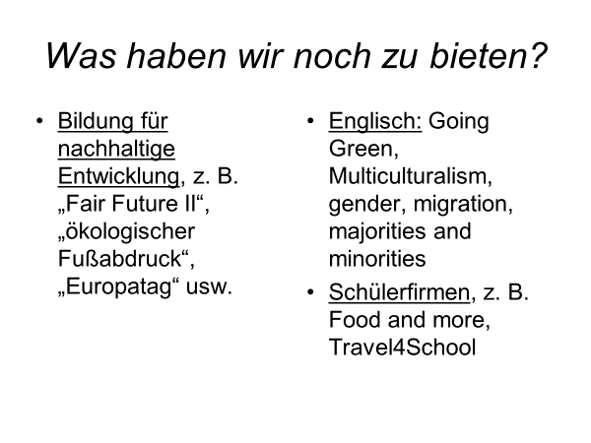
Stand Jan. 2021

Slide 15

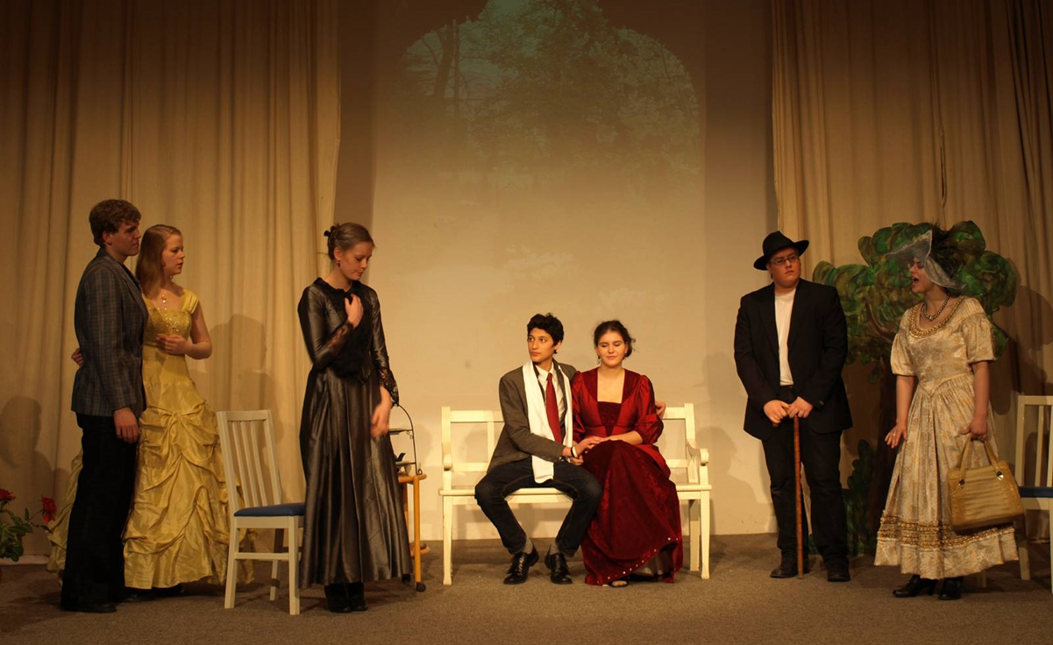
Was macht sonst noch Spaß an unserer Schule?

Slide 16
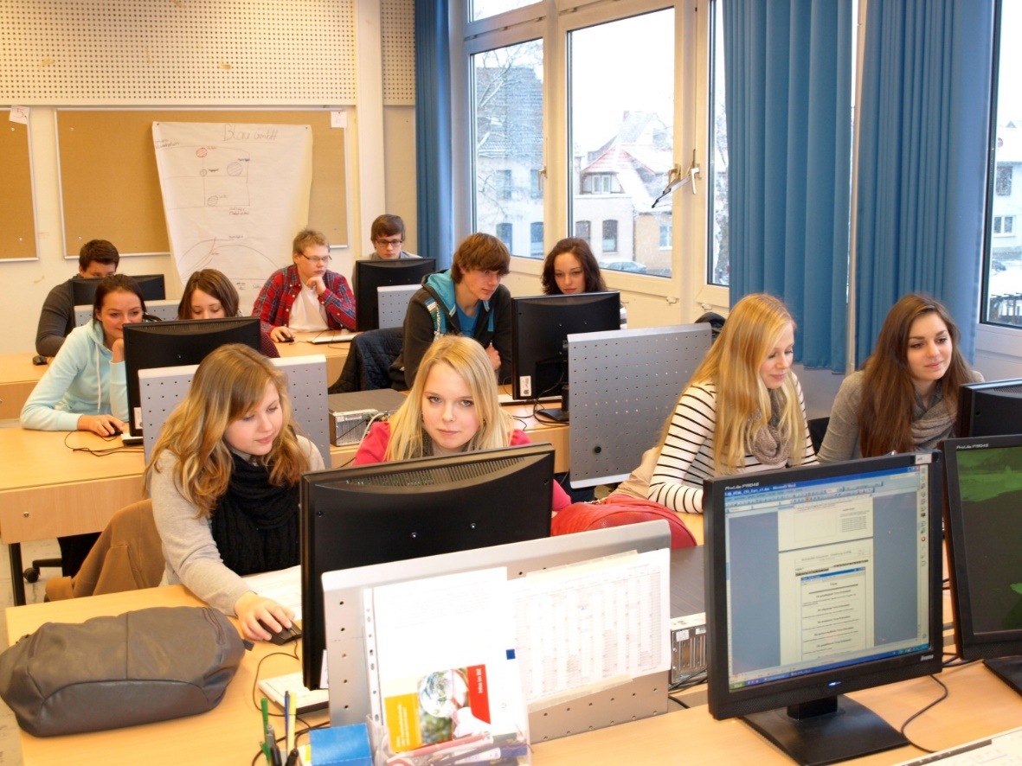
Was macht sonst noch Spaß an unserer Schule?
Stand Jan. 2021

Slide 17
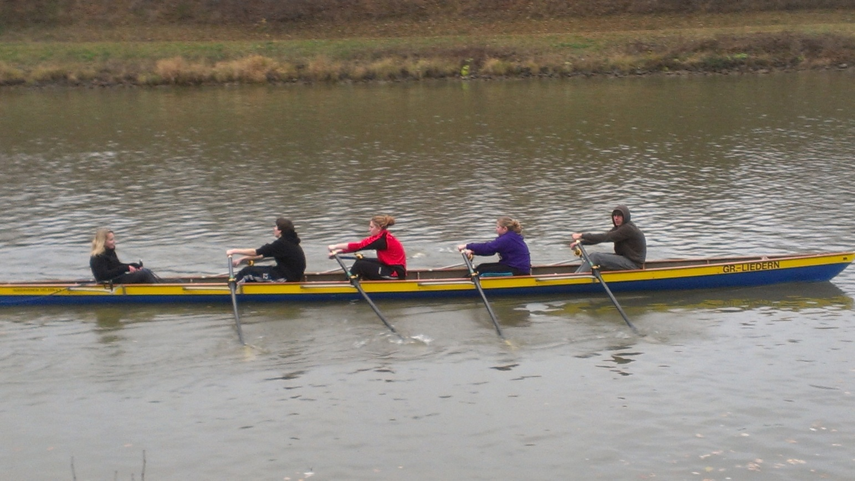
Was macht sonst noch Spaß an unserer Schule?
Stand Jan. 2020

Slide 18

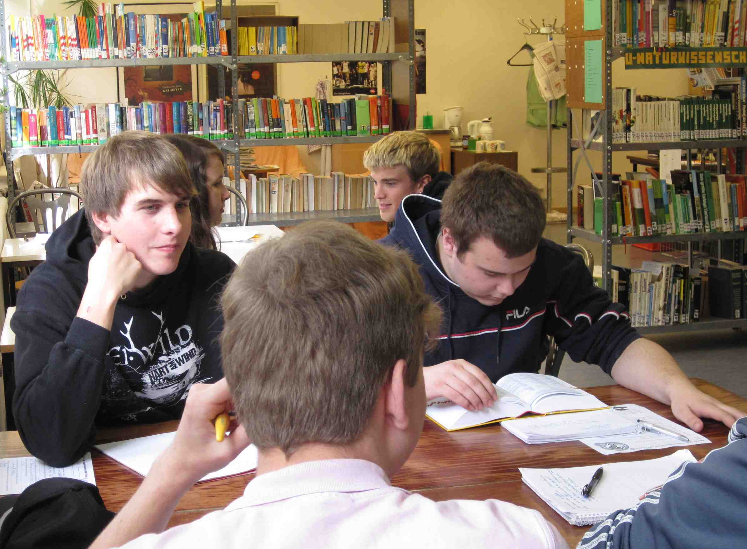
Wo kannst du in
Ruhe arbeiten?
Stand Jan. 2021

Slide 19

Mal reinschnuppern?
Vereinbaren Sie einen Termin für die Teilnahme am Unterricht in einer 11. Klasse!
Kontakt: brigitte.glandorf@bbs1uelzen.de

Slide 20
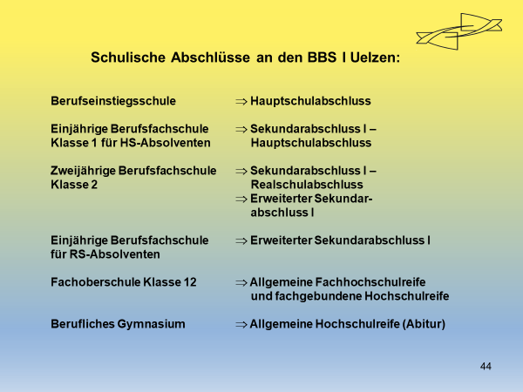

Slide 21
Vielen Dank für Ihre Aufmerksamkeit!
Gibt es noch weitere Fragen?
Kontakt:
Berufsbildende Schulen I Uelzen Tel.: 0581/ 955-6
Scharnhorststraße 10 Fax: 0581/ 955-700
29525 Uelzen
Kontaktpersonen:
Brigitte.Glandorf@bbs1uelzen.de und Frank.Nierath@bbs1uelzen.de
Bewerbung bis zum 28.02.2021!
www.bbs1uelzen.de
Stand Jan. 2021

